Slide 1



Algoritmi și structuri de date – curs 6 - Informatică Economică, an II –
Structura de Heap.
Heapsort. Coada de prioritate
Prof.dr. Gheorghe Cosmin Silaghi

Slide 2
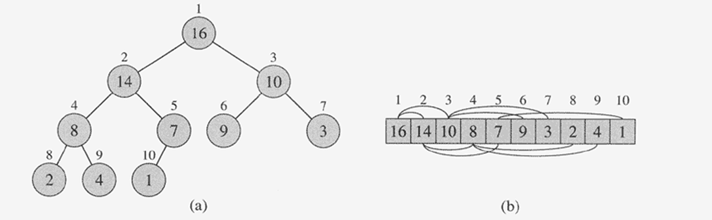
Heap
Un heap este un sir de obiecte care pot fi văzute ca și un arbore binar aproape complet – ultimul rand al arborelui se completează de la stânga la dreapta.
Un sir A care reprezintă un heap are 2 atribute:
A.length: Lungimea heapului – ne furnizează numărul de elemente din sir
A.heap-size: ne spune câte elemente din heap sunt stocate in sirul A
Pentru un nod i avem:
PARENT(i) = i/2 - imparțire intreagă
LEFT(i) = 2i
RIGHT(i) = 2i+1

Slide 3

Heap
Max-heap: $A\left[PARENT\left(i\right)\right]≥A\left[i\right]$
Min-heap: $A\left[PARENT\left(i\right)\right]≤A\left[i\right]$
Inălțimea unui nod: cel mai mare număr de laturi de la nod la o frunză descendă din acel nod
Pentru un heap cu n elemente, înălțimea sa este $Θ(\log_{2}{n})$ – rog demonstrație

Slide 4
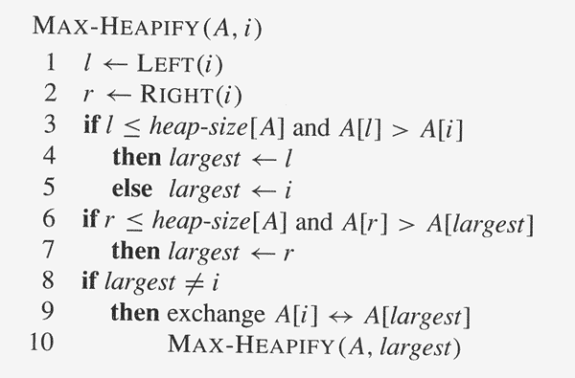
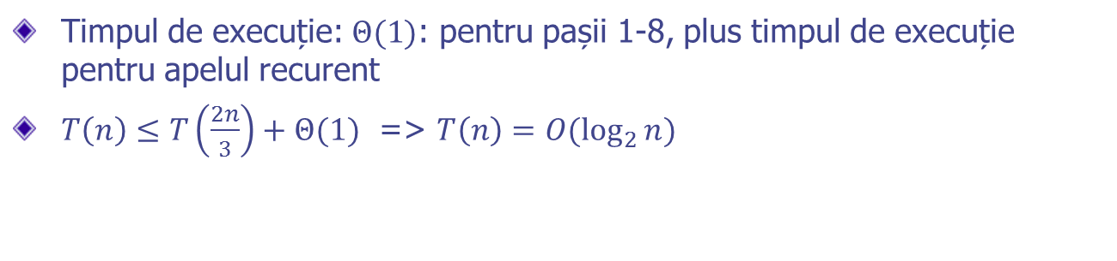
Menținerea proprietății de heap
Se presupune că:
LEFT(i) și RIGHT(i) sunt Max-heap
A[i] este mai mic decât copii lui
Max-Heapify coboară A[i] in heap pentru menținerea structurii de heap

Slide 5
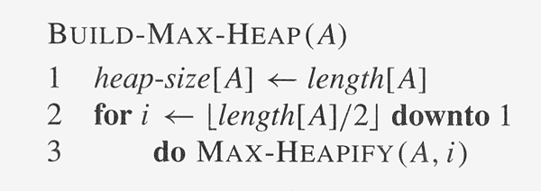
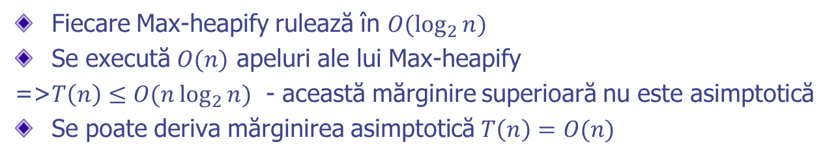
Construirea unui heap
Se poate porni de jos în sus (de la frunze) care sunt heap de heapsize=1 pentru a construi heapul
Loop invariant: la începutul fiecărei iterații a buclei for, fiecare din nodurile i+1, i+2, ..., n sunt rădăcinile unui heap
Fiecare Max-heapify rulează în $O(\log_{2}{n)}$
Se execută $O(n)$ apeluri ale lui Max-heapify
=>$T\left(n\right)≤O(n\log_{2}{n})$ - această mărginire superioară nu este asimptotică
Se poate deriva mărginirea asimptotică $T\left(n\right)=O(n)$

Slide 6
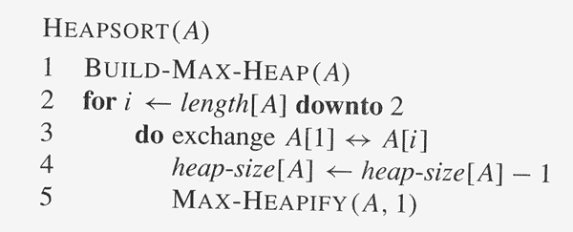
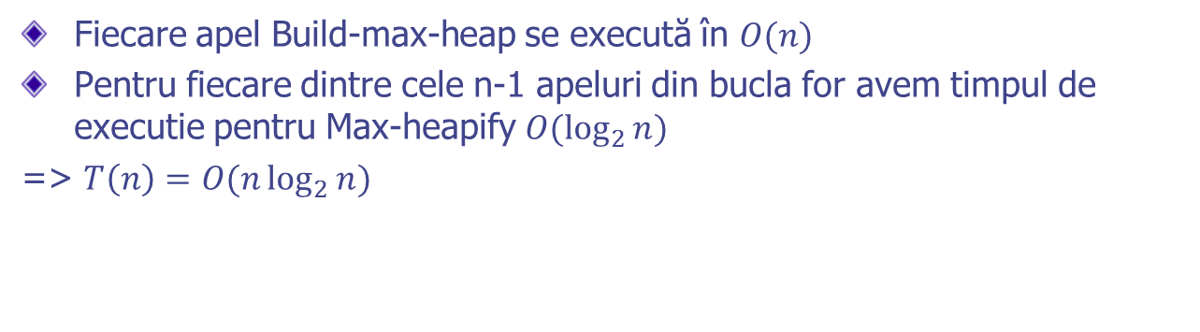
Heapsort
Fiecare apel Build-max-heap se execută în $O(n)$
Pentru fiecare dintre cele n-1 apeluri din bucla for avem timpul de executie pentru Max-heapify $O(\log_{2}{n})$
=>$T\left(n\right)=O(n\log_{2}{n})$

Slide 7
Coada de prioritate
Permite extragerea elementului care are cea mai buna valoare dintre cele pastrate in coada
Operatii pe un Max-Priority-Queue:
-INSERT(S,x) : insereaza elementul x in multime
- MAXIMUM(S): returneaza elementul cu cheie maxima
- Extract-MAX(S): sterge si returneaza elementul cu cheie maxima
- Increase-Key(S,x, k): creste valoarea elementului x la o noua valoare k

Slide 8
